Slide 1
Сайт столовой
Евдокимов Сергей, Глушанок Элина

Slide 2
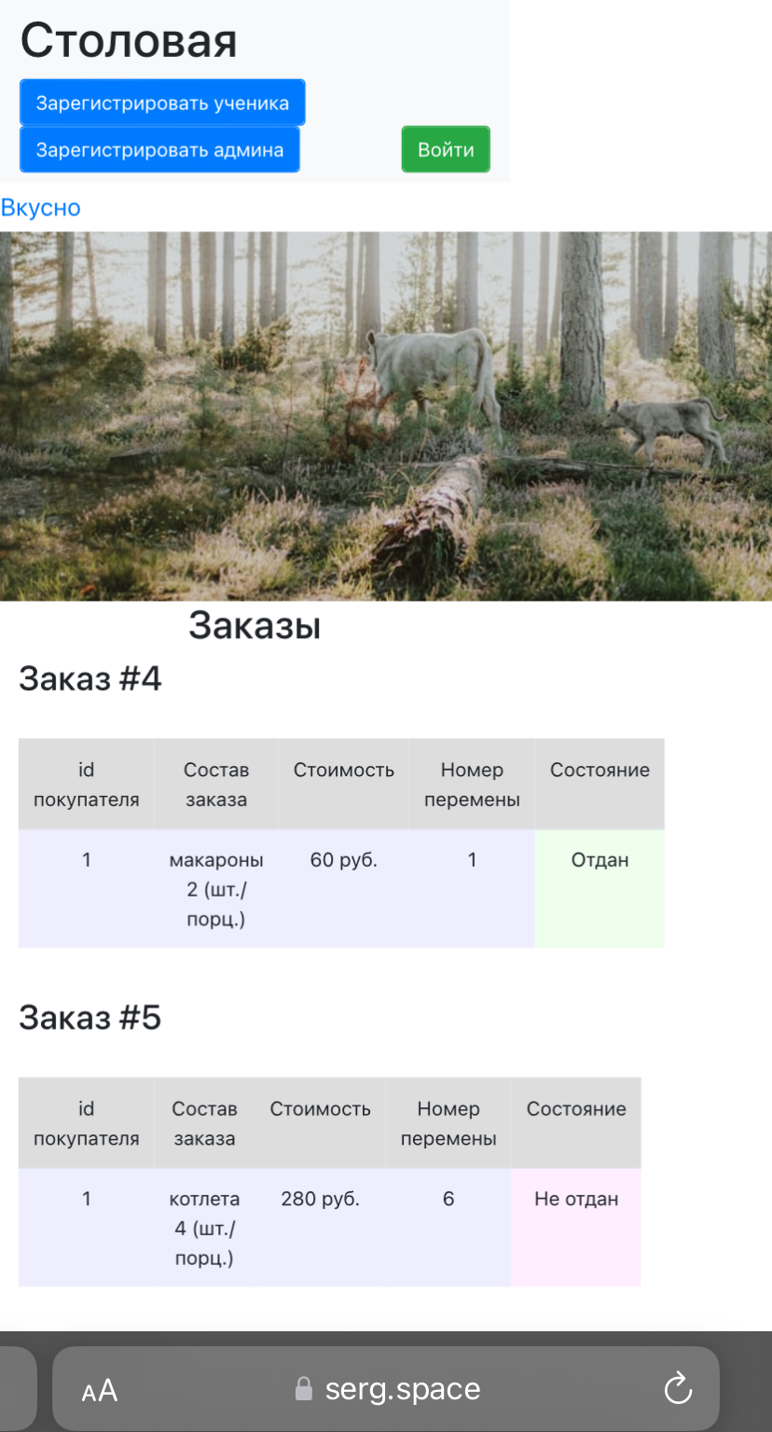
О проекте
Цель: создать сайт с интуитивно понятным интерфейсом, реализованный с помощью изученных библиотек.
Продукт: сайт для совершения заказов в школьной столовой.
Составляющие сайта:
Формы для регистрации учащихся и администрации.
Форма для входа в ЛК.
Форма для создания заказов.
Страница с заказами.
Страница с меню.
*Формы для редактирования заказов.
*Формы для удаления заказов (подтверждение действий).

Slide 3
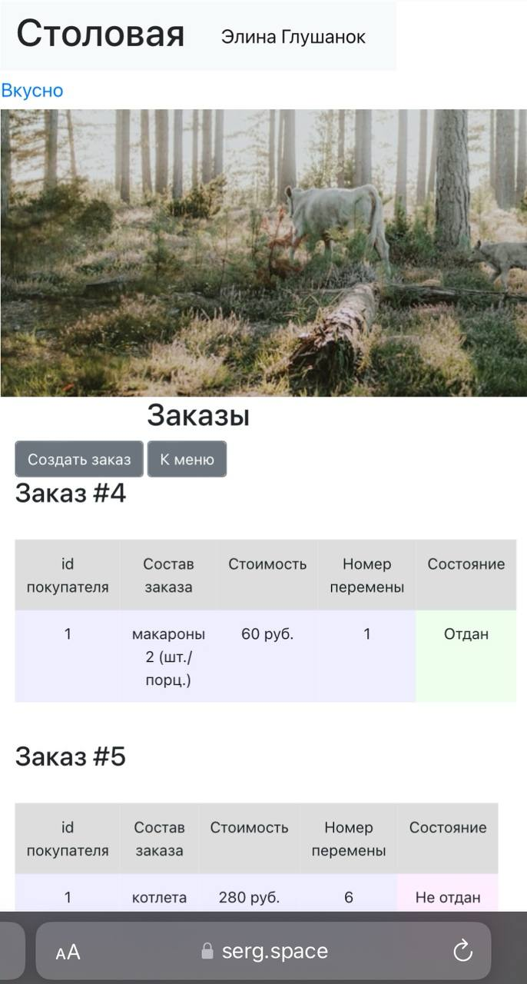
Использованные библиотеки:
requests
logging
flask
flask-restful
flask-wtf
wtforms
sqlite3
sqlalchemy

Slide 4
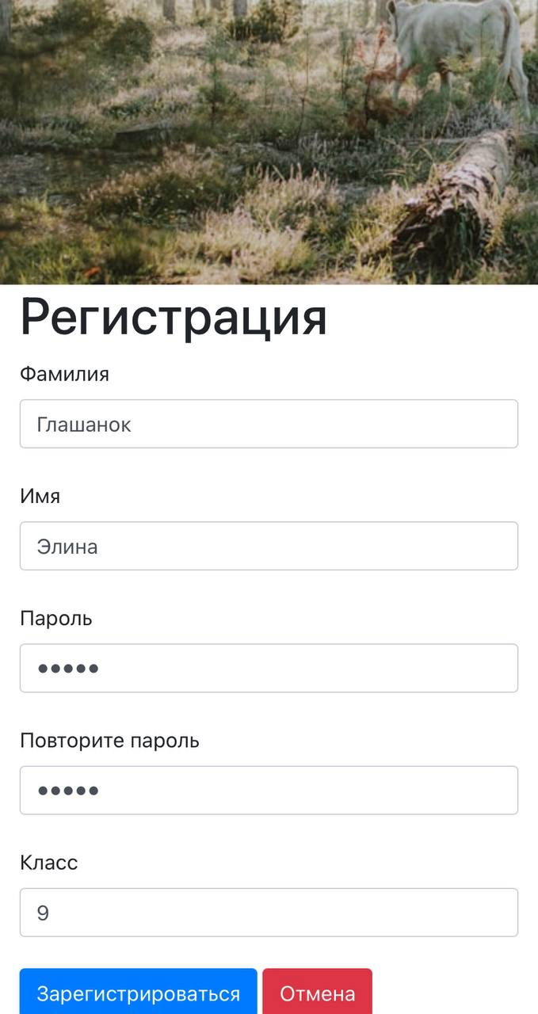
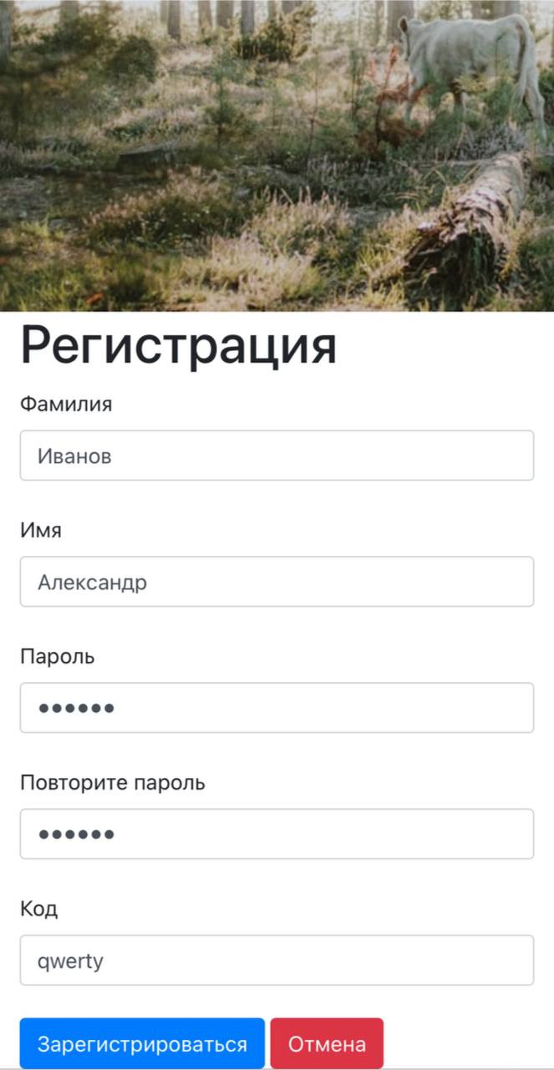
Для администрации
Для учащихся

Slide 5
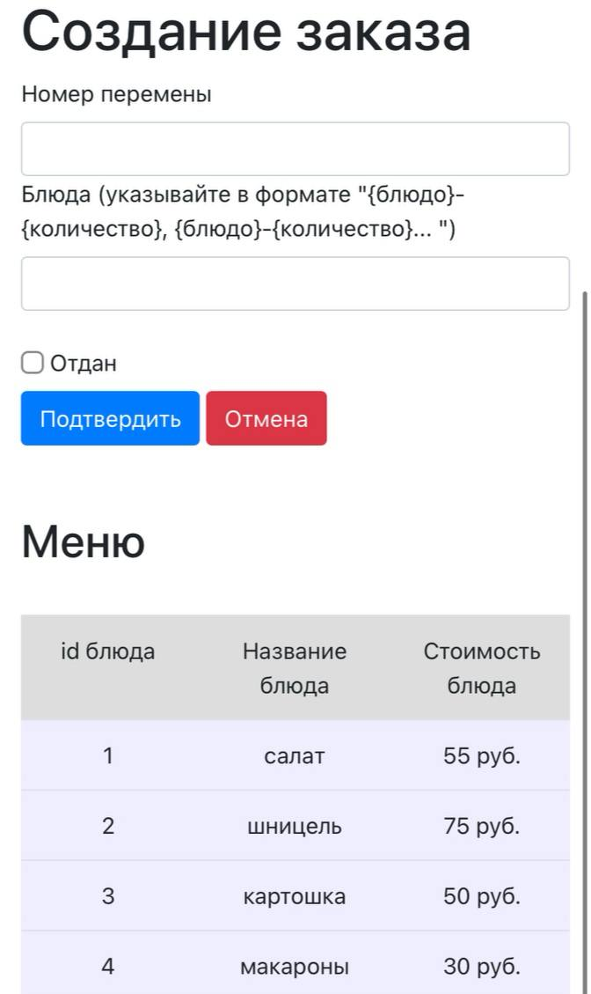
Личный кабинет
Учащиеся могут ознакомиться с меню и сделать заказ, а также отслеживать его на главной странице.

Slide 6
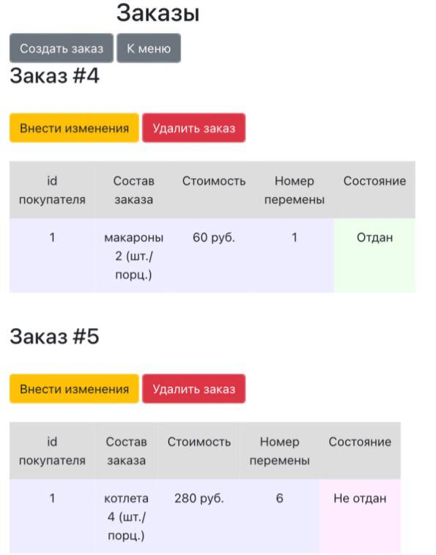
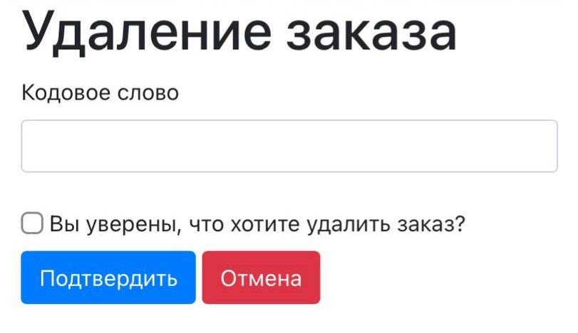
Специфика ЛК для администрации
Администрация может редактировать заказы (например, отмечать его «отданным») и удалять их.

Slide 7
Дальнейшие перспективы и развитие
Улучшение интерфейса
Добавление возможности редактирования меню администрацией
Адаптация приложения для эксплуатации разными школами
Добавление видимости баланса на карточке учащегося/администратора в личном кабинете

